Slide 1
Curso Full-Stack
Aula 02 python

Slide 2
Objetivos da aula:
Estruturas de repetição.
For. While. While True. Break. Continue.

Slide 3
Estruturas básicas em Python:
Lista L=[1,3,5,7]
Tupla T=(1,2)
Set S={1,2}
Dicionário D={id:2}

Slide 4
Lista:
As listas são usadas para armazenar vários itens em uma única variável.
Por exemplo:
lista_marca_veiculo=[‘ford’, ’bmw’, ’cherry’, ’nissan’]
Numeros_Pares=[2, 4, 6, 8, 10]
Lista_Mista=[2, ’smartfone’, 300, ’laptop’]
O 1º elemento de uma lista é indexado como 0.
Assim, lista_marca_veiculo[0]=‘ford’. Numeros_Pares[1]=4

Slide 5
Estrutura de repetição:
Estrutura ou laços de repetição em Python é um recurso para desenvolver tarefas repetitivas em um loop contínuo.
Em python temos o loop for e o loop while.

Slide 6
Loop For:
O loop for é utilizado para percorrer ou iterar sobre uma sequência de dados (lista, uma tupla, uma string).
Por exemplo:
lista = [10, 2, 3, 60, 5]
for num in lista:
print(num)
print(num*2)

Slide 7
Exemplo: Realizando a soma dos números da lista.
lista = [10, 2, 3, 60, 5]
soma=0
for num in lista:
soma=soma+num
print(soma)

Slide 8
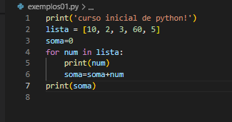

Slide 9
Range():
O range permite especificar o início de uma sequência, o valor final e o passo (ou pulo).
Por exemplo:
for var in range(0, 3):
print(‘var’) #imprime 0,1,2
numero = int(input(‘Digite um número: ’))
for num in range(0, numero,1):
print(num) #imprime 0,1,2,...,(até número-1)

Slide 10
Usando a função range: Escreva um script.
for variavel in range(0, 10, 1): #passo 1
print(variavel)
for variavel in range(0, 10, 2): #passo 2
print(variavel)
for variavel in range(0, 10, 3): #passo 3
print(variavel)

Slide 11
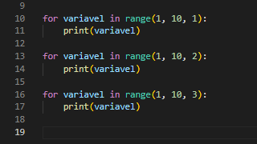

Slide 12
Exercício:
Faça um script para somar os 100 primeiros números inteiros.

Slide 13
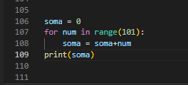

Slide 14
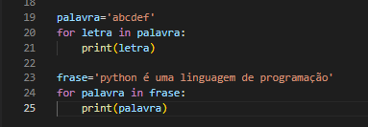
Exemplo com string:

Slide 15
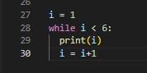
Loop While:
O while (enquanto) é uma estrutura de repetição ou laço que é utilizada quando queremos que determinado bloco de código seja executado enquanto (while) determinada condição for alcançada.
Exemplo:

Slide 16
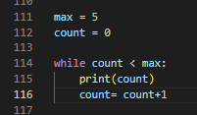
Exemplo:

Slide 17
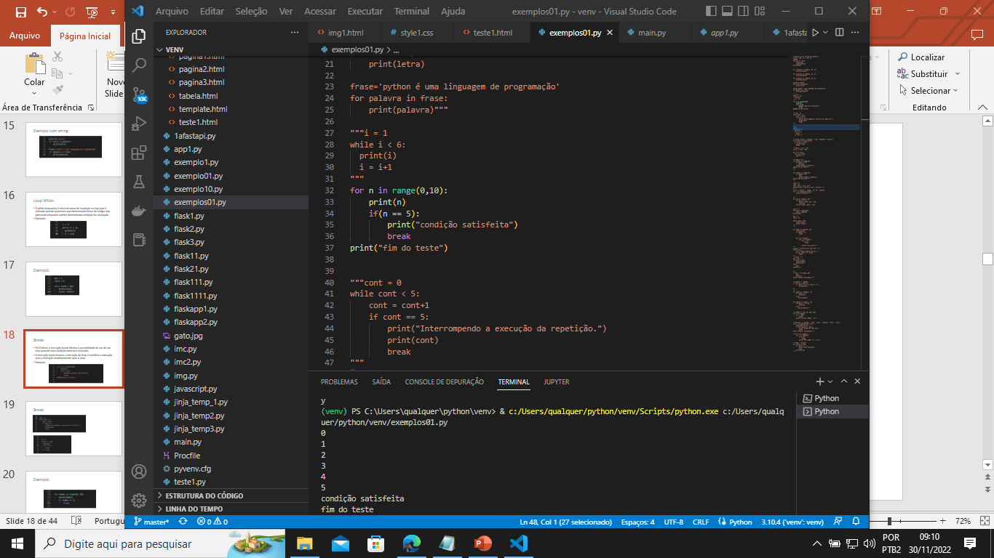
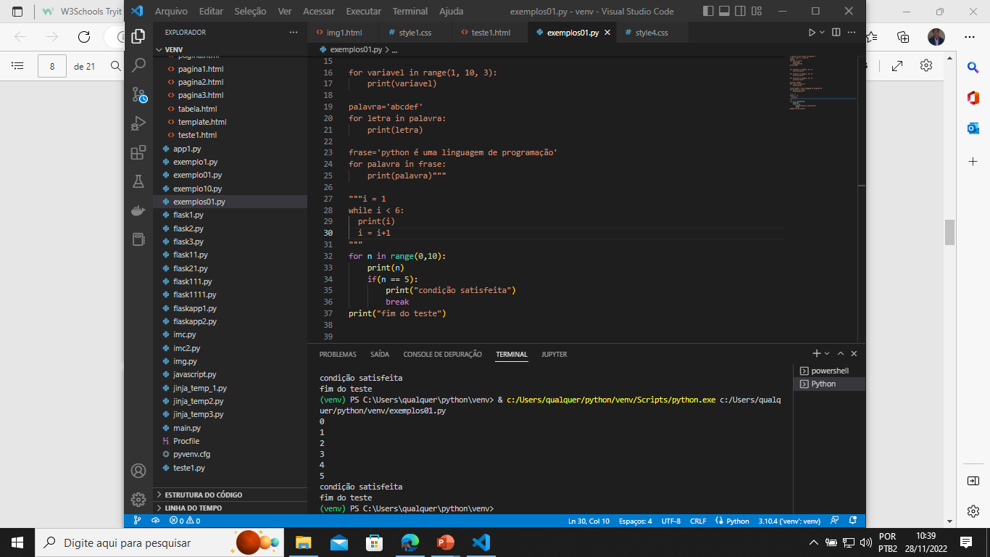
Break:
Em Python, a instrução break oferece a possibilidade de sair de um loop quando uma condição externa é acionada.
A instrução break encerra a instrução de loop e transfere a execução para a instrução imediatamente após o loop.
Exemplo:

Slide 18
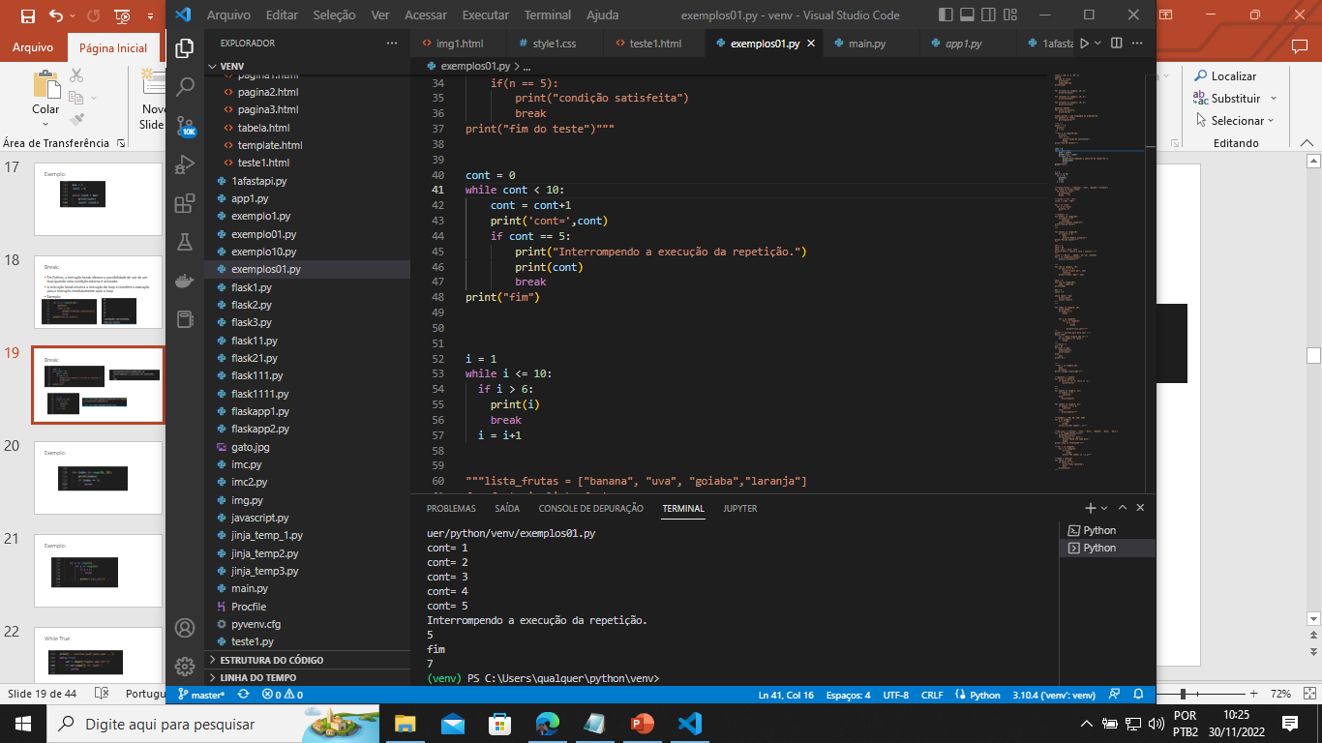
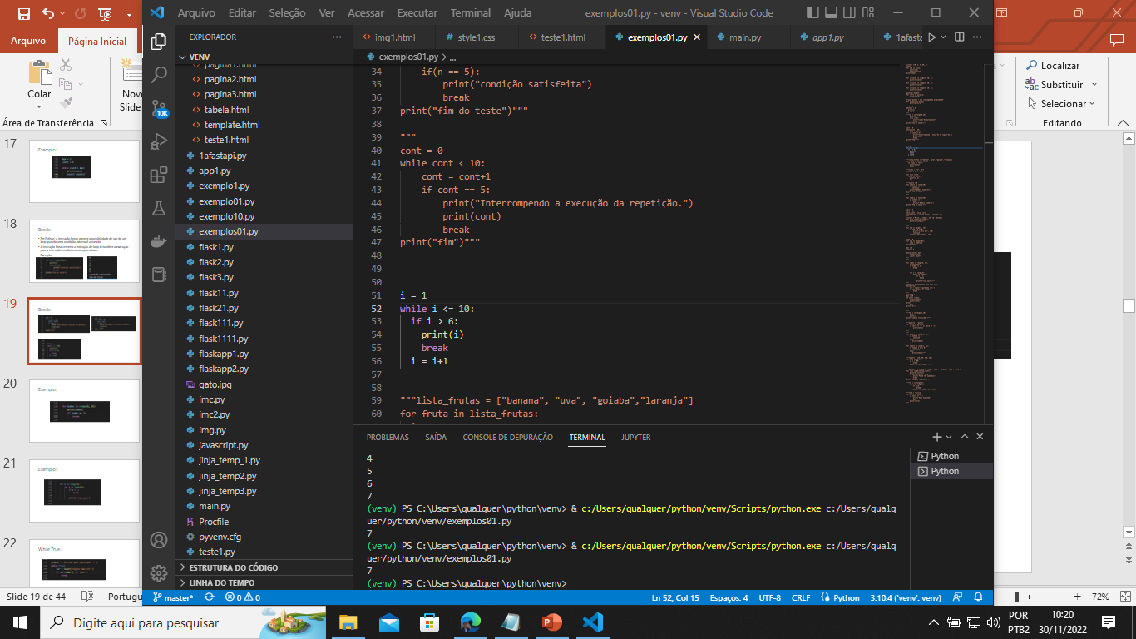

Break:

Slide 19
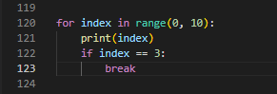
Exemplo:

Slide 20
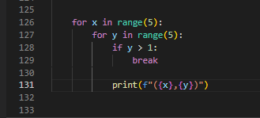
Exemplo:

Slide 21
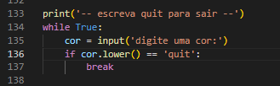
While True:
Enquanto a condição for verdadeira continue a execução.

Slide 22
Exercício:
Crie uma lista com os seguintes objetos:
banana, uva, goiaba, laranja
Crie um script para ler os objetos da lista e depois use o comando break se o objeto for uva. A seguir imprima o objeto uva.

Slide 23
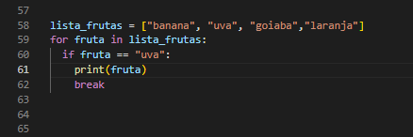

Slide 24
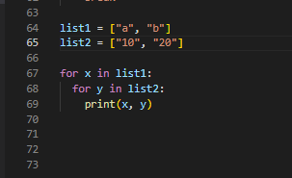
Loop aninhado (nested loop):
Outer For
Inner For
1º 2o

Slide 25
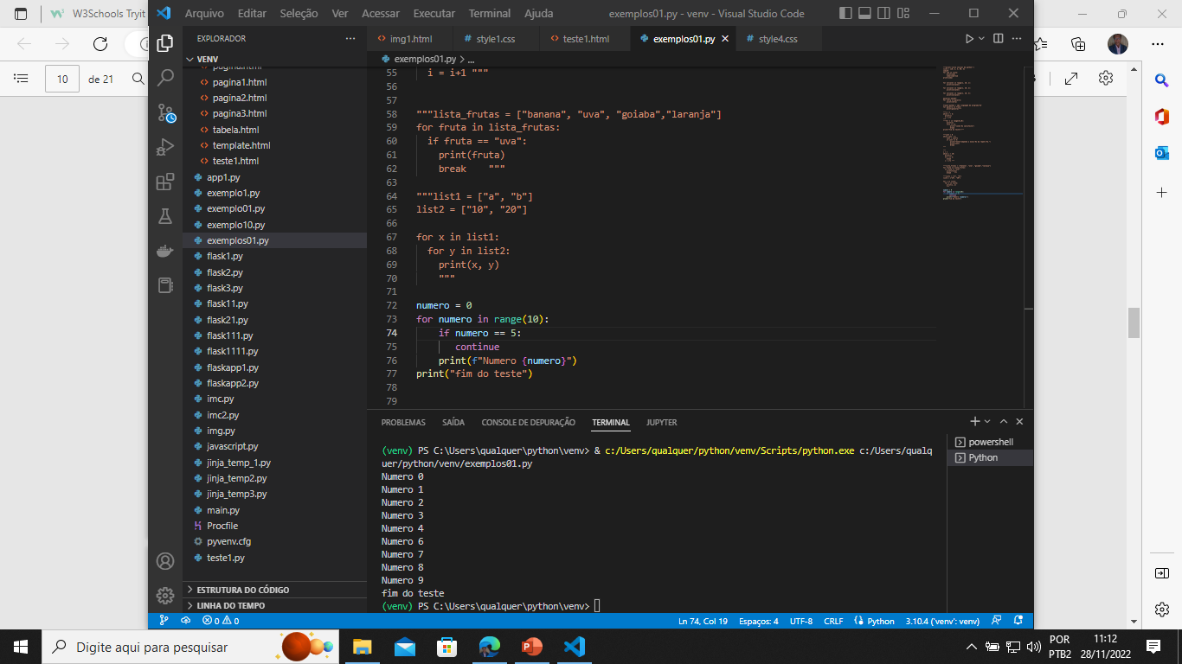
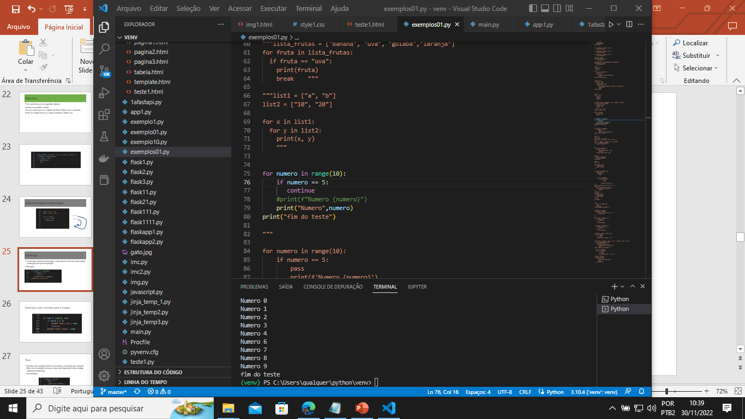
Continue:
A instrução continue interrompe a execução do ciclo sem interromper a execução do laço de repetição.
Exemplo:

Slide 26
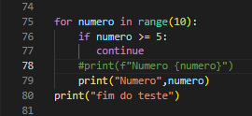
Exemplo:

Slide 27
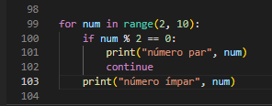
Exemplo. Imprimindo números pares e ímpares:

Slide 28
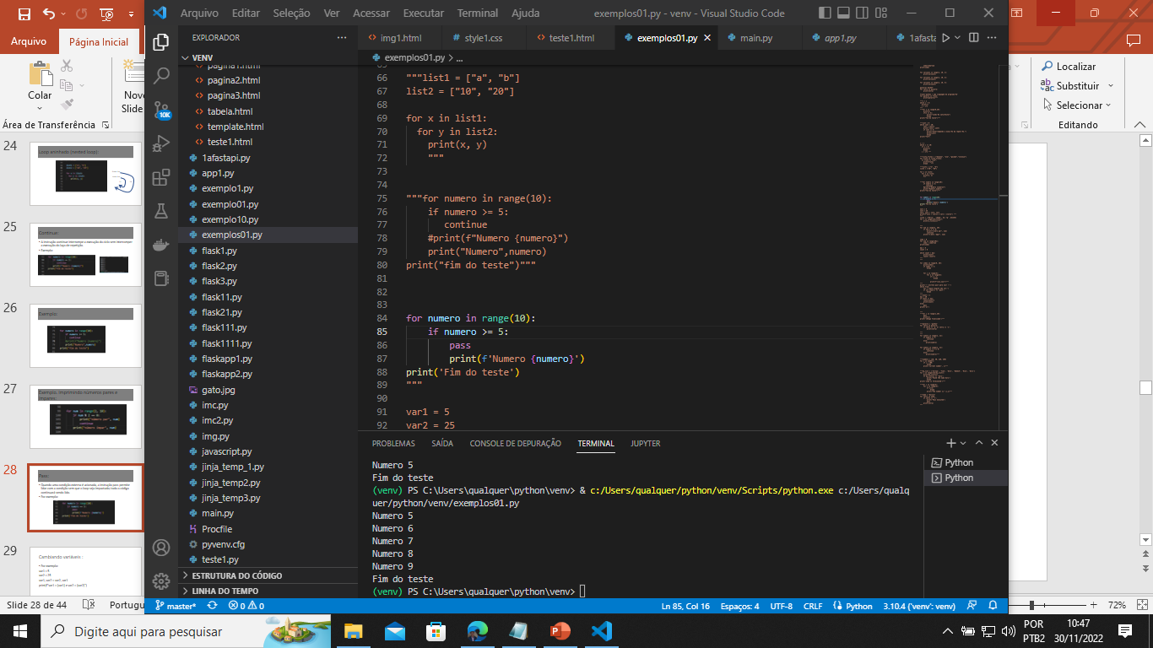

Pass:
Quando uma condição externa é acionada, a instrução pass permite lidar com a condição sem que o loop seja impactado; todo o código continuará sendo lido.
Por exemplo:

Slide 29
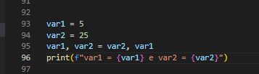
Cambiando variáveis :
Por exemplo:
var1 = 5
var2 = 25
var1, var2 = var2, var1
print(f"var1 = {var1} e var2 = {var2}")

Slide 30
Len:
O comando len (lenght=comprimento)retorna o tamanho de uma lista:
Por exemplo:
Lista=[1, 2, ’carro’, ’valor’]
print(len(Lista))
# retorna 4

Slide 31
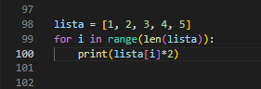
Exemplo:

Slide 32
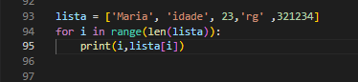
Exemplo:

Slide 33
Exercícios de revisão:
Dada a palavra ‘python’. Escreva um script que leia e imprima as letras p e n.

Slide 34
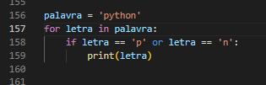

Slide 35
Exercício:
Crie um range de números de 1 até 10. Imprima todos os números menos o 5.

Slide 36
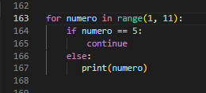

Slide 37
Exercício de Revisão:
Inicialmente sem executar o script.
Analise os 5 exemplos a seguir e diga qual será o resultado.

Slide 38
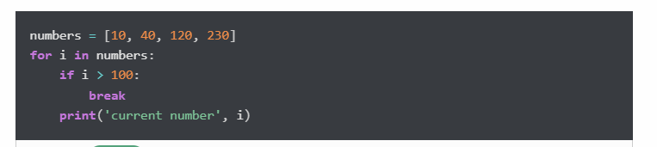
Exercício 1:

Slide 39
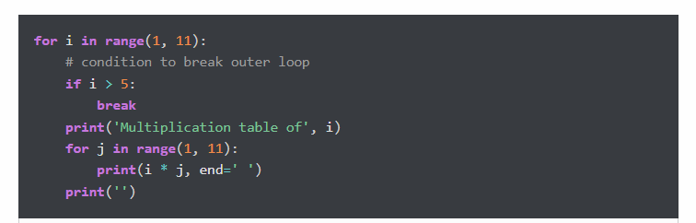
Exercício 2:

Slide 40
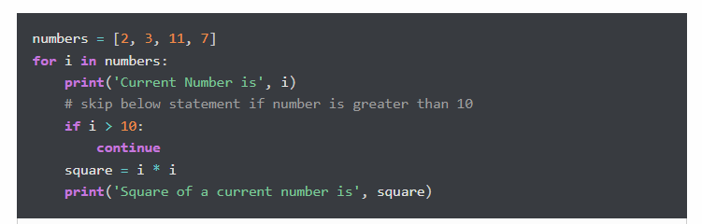
Exercício 3:

Slide 41
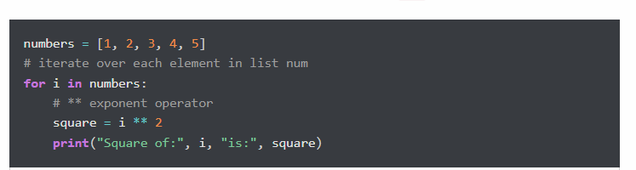
Exercício 4:

Slide 42
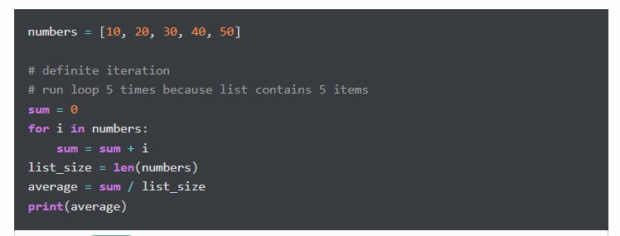
Exercício 5:

Slide 43
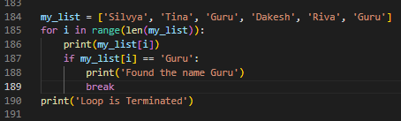
Exercícios de Revisão:
Qual o resultado da execução do script:

Slide 44
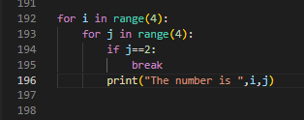
Exercícios de Revisão:
Qual o resultado da execução do script a seguir?

Slide 45
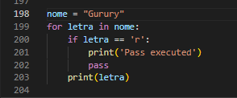
Exercícios de Revisão:
Qual a saída do código?

Slide 46
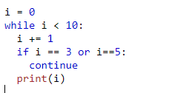
Exercícios de Revisão:

Slide 47
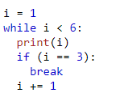
Exercícios de Revisão:

